Slide 1
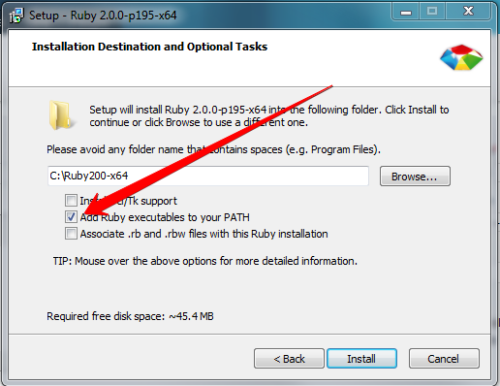
http://rubyinstaller.org/

Slide 2
gem install sass
gem install compass
compass init
compass watch

Slide 3
Variables
$color: #000000;
.block {
color: $color;
}

Slide 4
darken($color, $amount);

Slide 5
lighten($color, $amount);
%

Slide 6
transparentize($color, $amount);
0 - 1

Slide 7
@import “_normalize.scss”;
_file.scss - не компилируется

Slide 8
@extend

Slide 9
Шаблонные селекторы
%for-grids {
min-height: 1px;
position: relative;
padding-left: 10px;
padding-right: 10px;
margin-bottom: 20px;
}
.sgrid-N {
@extend %for-grids;
}
.sgrid-N {
min-height: 1px;
position: relative;
padding-left: 10px;
padding-right: 10px;
margin-bottom: 20px;
}

Slide 10
Вложенные свойства
.text {
font: {
size: 5px;
weight: bold;
family: Arial;
}
}
.text {
font-size: 5px;
font-weight: bold;
font-family: Arial;
}
* Сделать на примере transition

Slide 11
Типы данных
числа (1.2, 13, 10px)
текстовые строки, с кавычками и без них ("foo", 'bar', baz)
цвета (blue, #04a3f9, rgba(255, 0, 0, 0.5))
булевы значения (true, false)
null
списки значений, с разделительными пробелами или запятыми (1.5em 1em 0 2em; Times New Roman, Arial, sans-serif)
массивы(мапы) (key1: value1, key2: value2)

Slide 12
Интерполяция
$name: foo;
$attr: border;
p.#{$name} {
#{$attr}-color: blue;
}
p.foo {
border-color: blue;
}

Slide 13
Методологии CSS
БЭМ
SMACSS
Atomic CSS

Slide 14
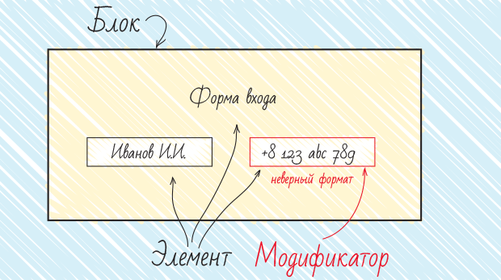
БЭМ - блок, элемент, модификатор
.block_element {...}
.block_element-modifier {...}

Slide 15
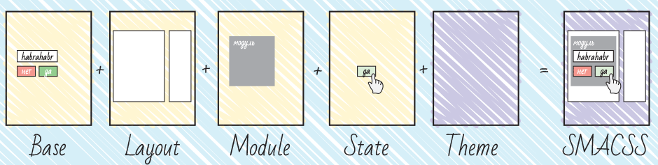
SMACSS - Scalable and Modular Architecture for CSS
Base rules - базовые стили, body, input, button, ul, ol
Layout rules - стили макета, header, footer, aside
Modules rules - стили блоков, многократное использование
State rules - стили состояния элементов
Theme rules - глобальное оформление

Slide 16
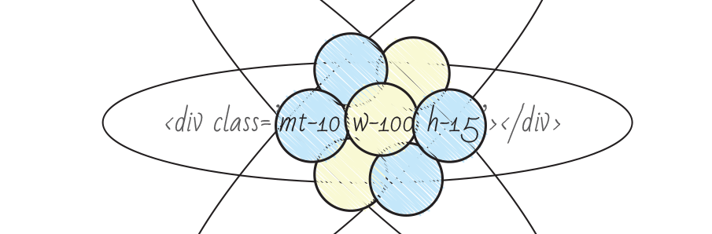
Atomic CSS - атомарный CSS
.w-200 {
width: 200px;
}

